Slide 1

МБДОУ д/с №5 «Родничок» комбинированного вида с. Сарыг-Сеп Дистанционное обучение 1 неделя (с 4 по 10 марта 2024г.) Тема недели: «Женский праздник» Старшая группа длительность одного занятия до 25 минут.
Воспитатель: Шатохина Н.М.

Slide 2
Уважаемые родители!
Во время деятельности с ребёнком сделайте,
пожалуйста, фотографии.
Отправить фотографии можно в группу или лично воспитателю.

Slide 3
Развитие речи «Беседа о бабушках»
Задание для родителей: подвести к пониманию того, что бабушка – это тоже мама, папина или мамина.
Перед началом беседы, загадайте ребёнку загадку:
Добрая, как сказочница-фея, Все она и знает, и умеет, Детские капризы исполняет И улыбкой доброю сияет, И готовит пироги, оладушки Милая и ласковая…(Бабушка)
После беседы задайте ребёнку вопросы:
Бабушка уже пожилого возраста, в чём мы можем проявить нашу заботу о ней?
Обращаться к людям старшего поколения нужно на « Вы» как думаешь, почему?

Slide 4
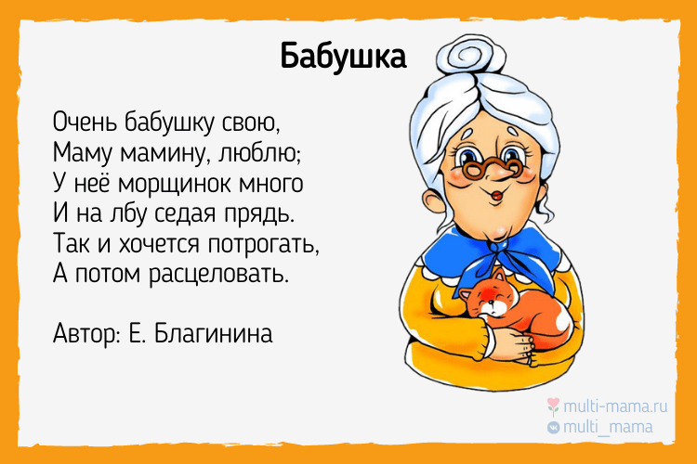
Заучите с ребёнком стихотворение.

Slide 5
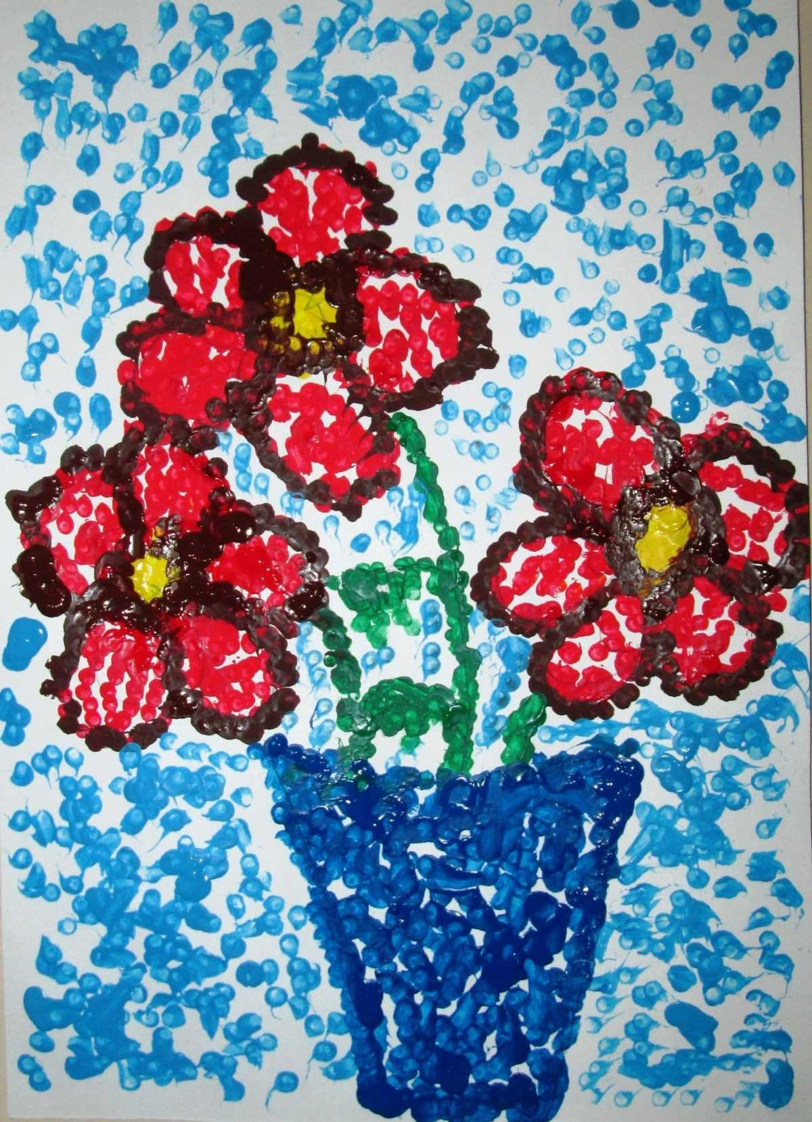
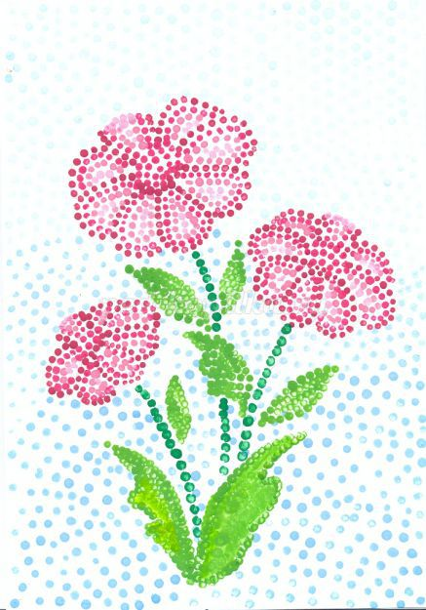
Рисование «Красивый букет для мамы»

Slide 6
Рисование «Красивый букет для мамы»
Материал: лист бумаги А4, гуашь, ватные палочки, кисточки, баночки с водой, салфетки, простой карандаш.
Задание для родителей: Рассмотрите с ребенком рисунок. Прочитайте стихотворение :
Нарисую я в альбоме Полевых цветов букет, Станет праздничнее в доме, Будто вспыхнет солнца свет. Аккуратно я раскрашу Венчик, стебель, лепесток, Чтобы ярче стал и краше Каждый маленький цветок. Эту вазочку с цветами Подарю любимой маме!

Slide 7
Выполнение работы пошагово
1. Помогите ребёнку нарисовать карандашом контур вазы и букета.
2. Затем, уточнить у ребенка, каким цветом он хотел бы нарисовать букет, приступить к рисованию ватными палочками по контуру рисунка, тычковым методом.
3. Оценить рисунок ребёнка, похвалить и поблагодарить за красивый подарок.

Slide 8
ФЭМП(математика)Занятие №26
Решение задачи на вычитание, установление соответствия между числом и цифрой.
Выполнить задания в рабочей тетради Е.В. Колесниковой. Занятие №26

Slide 9
Конструирование :«Создание цветка для мамы с помощью техники оригами»
Материал: цветная бумага, ножницы.
Задание для родителей: внимательно с ребёнком рассмотрите схему выполнения задания(предоставлена в 10слайде), помочь ребёнку вырезать из листа бумаги квадрат и при помощи схемы вместе сделать цветок.

Slide 10
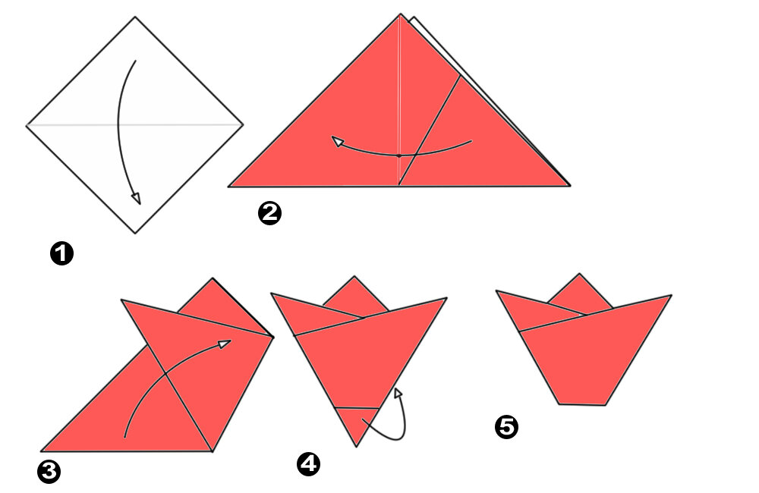
Выполнение работы пошагово

Slide 11
Аппликация «Подснежники»
Материал: цветной картон, ватные диски, клей ПВА, кисточка для клея, ножницы, бумага зеленого цвета, салфетки.
Задание для родителей: прочтите ребёнку стихотворение:
Прорастает сквозь снежок, К солнечным лучам, цветок, Маленький и нежный, Беленький подснежник. Н. Маслей
Задайте ребёнку вопросы: какое время года наступило? Как называется первый месяц весны? Как он думает, почему люди называют этот цветок подснежник?(объяснить или дополнить ответ, если ребёнок затрудняется ответить)
Выполнить аппликацию по примеру приведенному в 12 слайде.

Slide 12
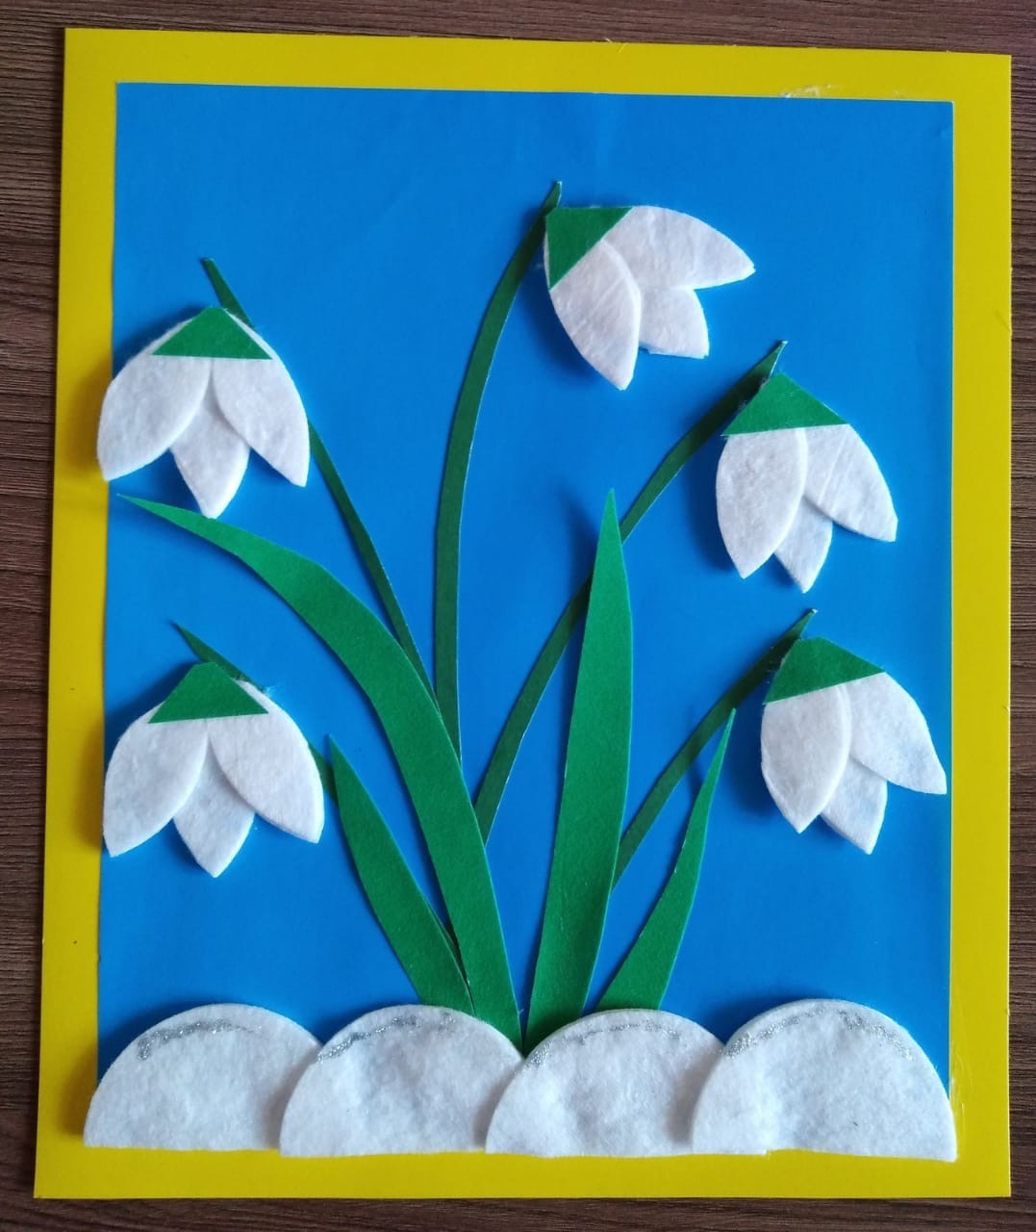
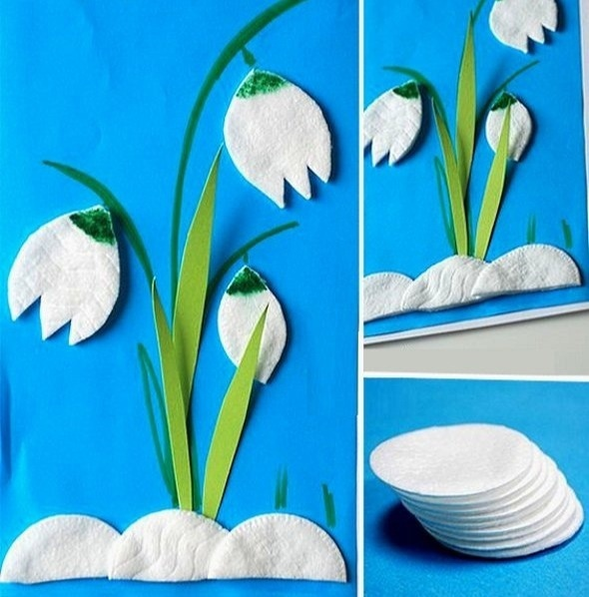
Аппликация «Подснежники»

Slide 13
Выполняйте задания с ребёнком с удовольствием и хорошим настроением!!

